Slide 1
Альтернативные, возобновляемые источники энергии и энергосбережение: естественное и принудительное
Александр Школьников
Доклад для V Лебедевских чтений.
Москва, 23 мая 2009г.

Slide 2
1. «Возобновляемые» источники энергии vs «невозобновляемые»: ложное противопоставление
1. Почему «невозобновляемое» нужно сохранять для будущего, а не расходовать сейчас?
2. Может, в будущем его можно будет возобновить или производить?
3. «Возобновляемые» требуют также «невозобновляемых ресурсов» – времени, капитала, места…

Slide 3
2. «Альтернативная» энергетика vs «преобладающая» ложное противопоставление
1. Различие не в технологии, а в разных режимах регулирования.
2. Предполагается, что преобладающая энергетика «монополизирует рынок», а альтернативная «демонополизирует».
3. Предполагается, что альтернативная дешевле и эффективнее…

Slide 4
3. «Малая энергетика» vs «большая энергетика» ложное противопоставление
1. Идеи «децентрализованного интернета» переносятся на энергетику.
2. Большая энергетика тоже «распределенная», но «распределение» регулируется.
3. Считается, что «большая» «диктует и монополизирует».

Slide 5
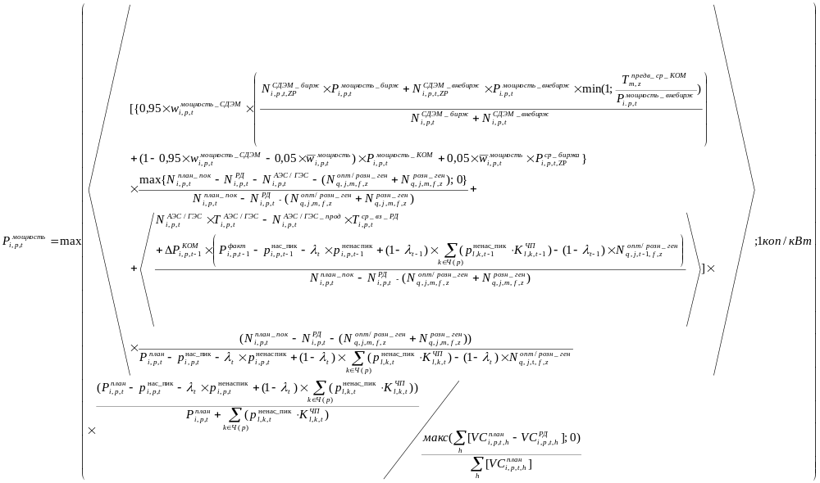
4. Почему существующая практика регулирования в энергетике приводит к постоянному росту цен и тарифов, но препятствует инвестициям в энергосбережение.

Slide 6
4. Почему существующая практика регулирования в энергетике приводит к постоянному росту цен и тарифов, но препятствует инвестициям в энергосбережение.
1. Неопределенность с ценой убивает ценовые сигналы.
2. Уравниловка «котла».
3. Ожидания, что «реформу прекратят и цены снизят».
4. «Перекрестное субсидирование»

Slide 7
5. Новый закон об энергосбережении: аргументы против.
1. Запрет ламп накаливания с 2011 года – возможно, самый шокирующий запрет.
2. Обязательный энергоаудит помещений и оборудования потребует введения «энергополиции».
3. Частным лицам не нужно приказывать быть энергоэффективными.

